Slide 1
Разработка системы управления освещением на основе микроконтроллера
Руководитель: к. геогр. н., доц. И. К. Астанин
Выполнил: студент Сафонов В. А.

Slide 2
Цель работы: разработать систему управления освещением, которая будет подходить под следующие критерии:
1. гибкость (легкость, а также простота использования, возможность настройки)
2. надежность (автоматический контроль над состояниями системы)
3. высокая функциональная возможность и простота в обращении
4. маленькой себестоимостью, большой экономичностью
5. Безопасность использования

Slide 3
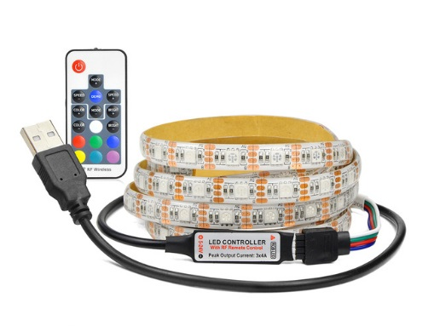
Компоненты системы:
1. Светодиодное освещение
2. Электронный диммер на основе микроконтроллера
3. Дистанционное управление

Slide 4
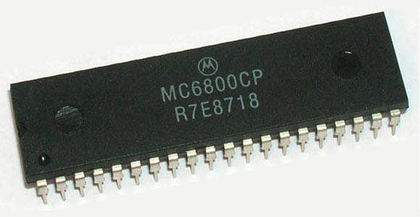
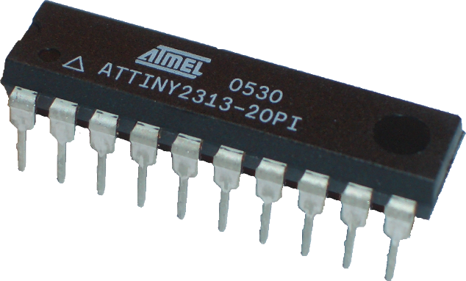
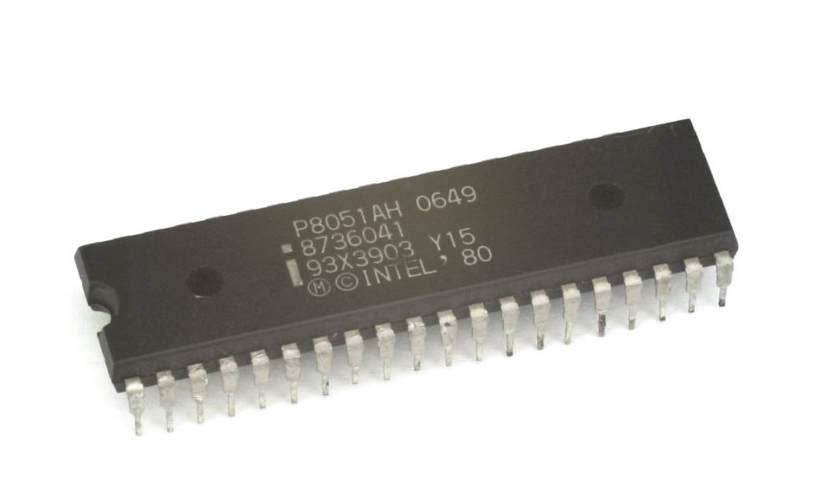
Выбор микроконтроллера
Motorola
Intel8051
PIC
AVR
STM

Slide 5
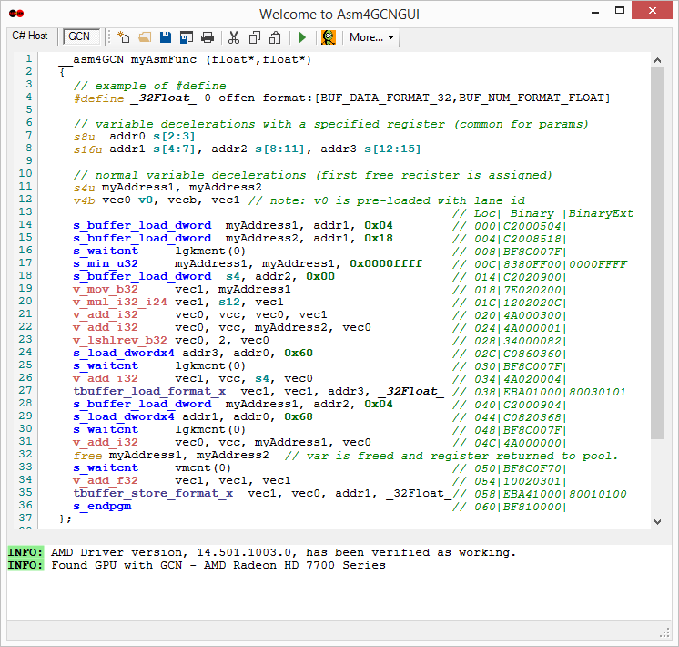
Выбор языка программирования
Assembler
Pascal
BASIC
C/C++
Визуальные языки

Slide 6
Функционал системы
Удаленное включение/выключение
Регулировка яркости освещения
Автоматическое включение/отключение

Slide 7
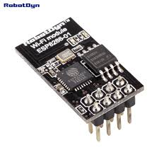
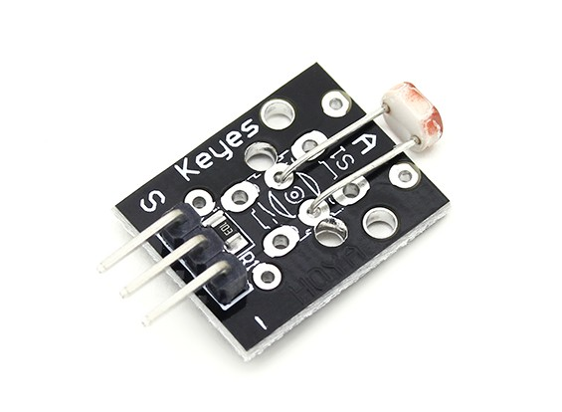
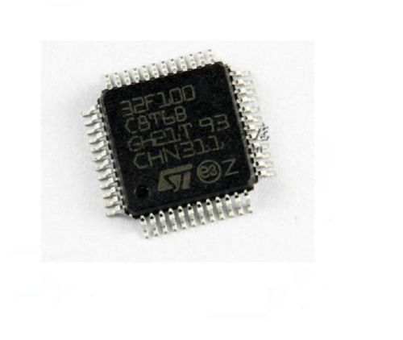
Компоненты системы
Микроконтроллер STM32F100
Модуль KY-018 с фоторезистором
Wi-fi модуль esp8266-01
ST-LINK/V2

Slide 8
STM32F100. Основные параметры
Максимальная тактовая частота 24 МГц (30 DMIPS)
Умножение и деление за 1 такт
Напряжения питания 2.0 – 3.6 В
От 16 до 128 Кб флэш-памяти
16-канальный 12-битный АЦП (1.2 мкс) с датчиком температуры
Два 12–битных ЦАП
До 80 быстрых портов ввода – вывода (есть совместимость с 5 В)
Два сторожевых таймера (IWDG и WWDG)
До 10 таймеров общего и расширенного назначений
До 2х I2C(SMBus/PMBus), до 3х USART (Lin, IrDa, modem control), до 2 SPI(2 Мбит/с), HDMI (CEC), RTC

Slide 9
ESP8266-01. Шаги по настройке
При помощи АТ-команд конфигурирует в режим TCP сервера и подключаем к существующей сети
Подключаем через UART к микроконтроллеру

Slide 10
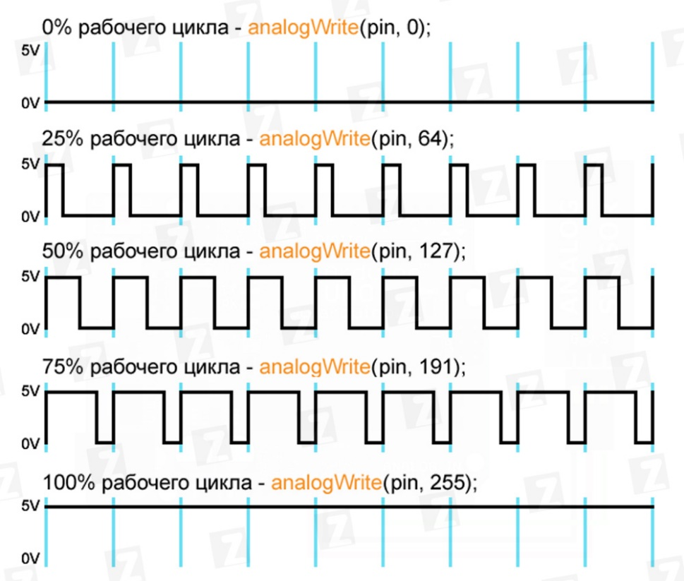
Управление яркостью при помощи ШИМ

Slide 11
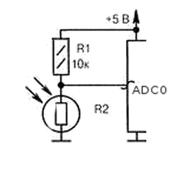
Принцип работы KY-018
Принцип работы данного датчика довольно прост: Чем ярче освещен фоторезистор, тем ниже его сопротивление.
Так как изменение сопротивления фоторезистора при освещении значительно, то с помощью АЦП можно легко фиксировать наступление темноты или включение освещения.

Slide 12
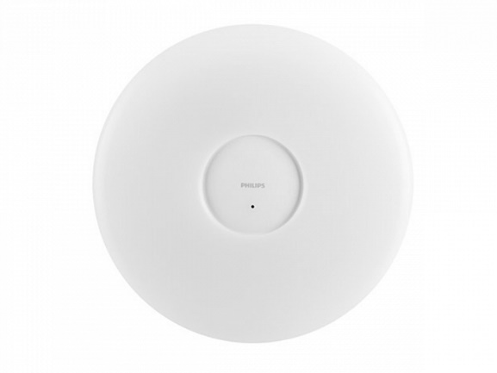
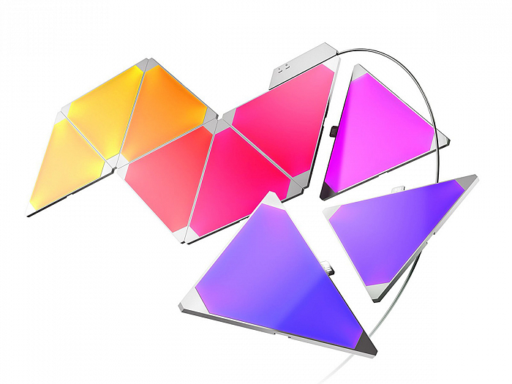
Экономическая часть. Анализ существующих на рынке систем
Xiaomi Philips EyeCare Smart Ceiling Lamp. Аналогичный функционал. Цена – 6390 рублей за светильник.
Nanoleaf Aurora Smarter Kit. Состоит 9 из RGBW панелей. Аналогичный функционал + управление через Siri для iOS. Цена – 16990 рублей.

Slide 13
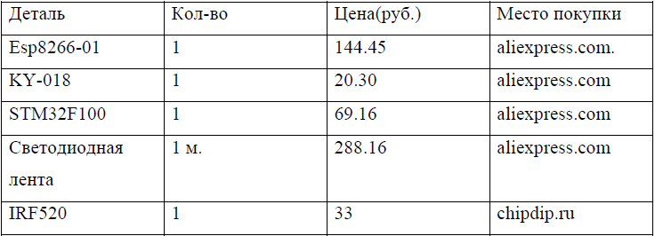
Себестоимость системы
Итого 555.07 рублей

Slide 14
Заключение
В процессе разработки дипломной работы получены следующие результаты:
Рассмотрены различные варианты осветительных систем
Выбрана оптимальная конфигурация такой системы
Рассмотрены и проанализированы готовые варианты аналогичных систем
Разработана собственная система управления освещением
Подобран собственный набор управляющих сигналов
Таким образом, спроектированная система удовлетворяет всем начальным условиям, и обладает при этом дешевизной, простотой реализации и эксплуатации.

